Slide 1
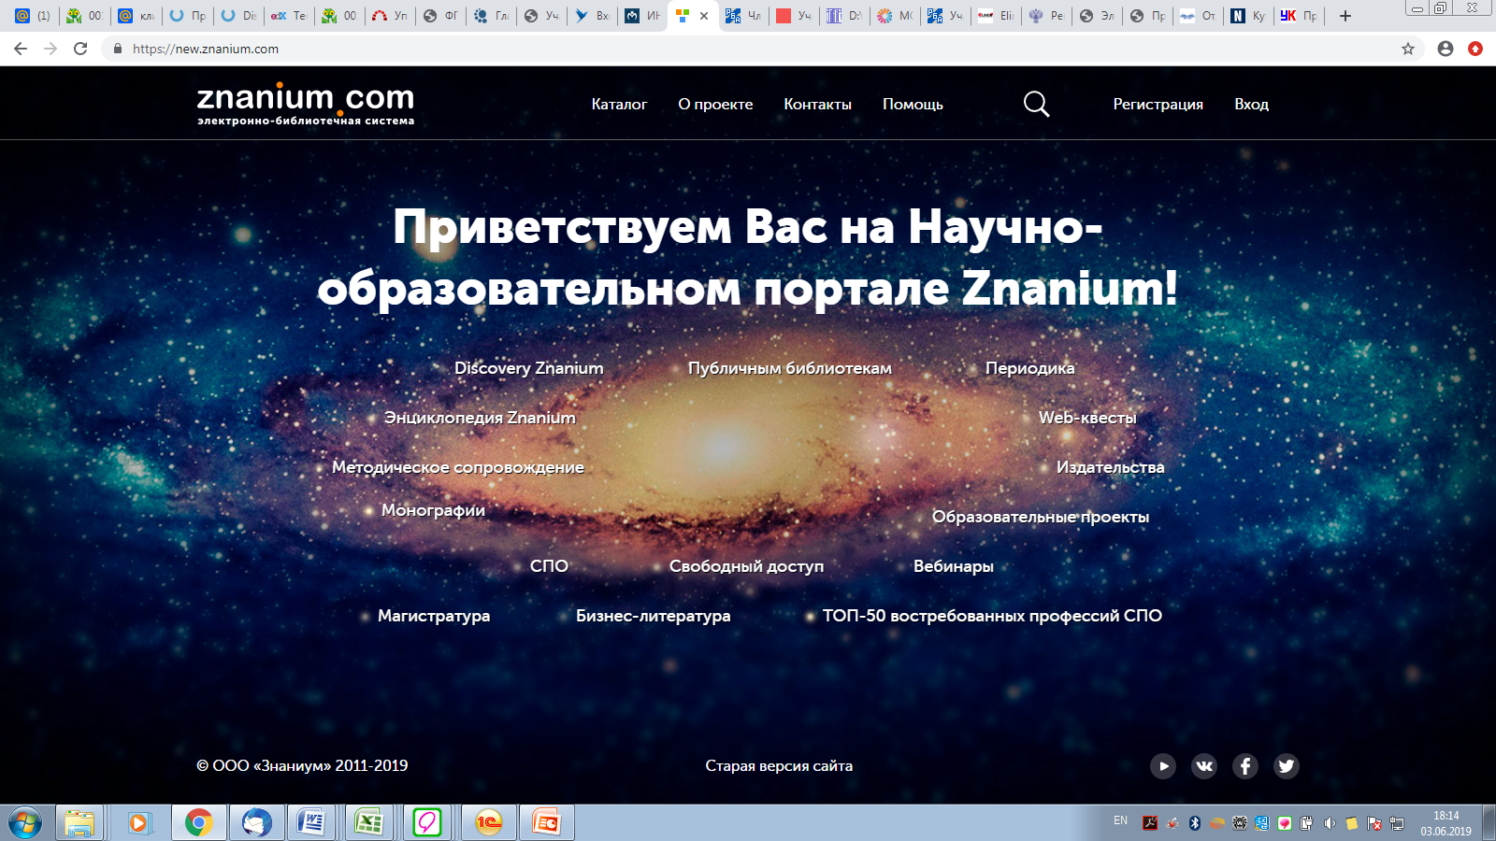
сайт ЭБС Znanium https://znanium.com/

Slide 3
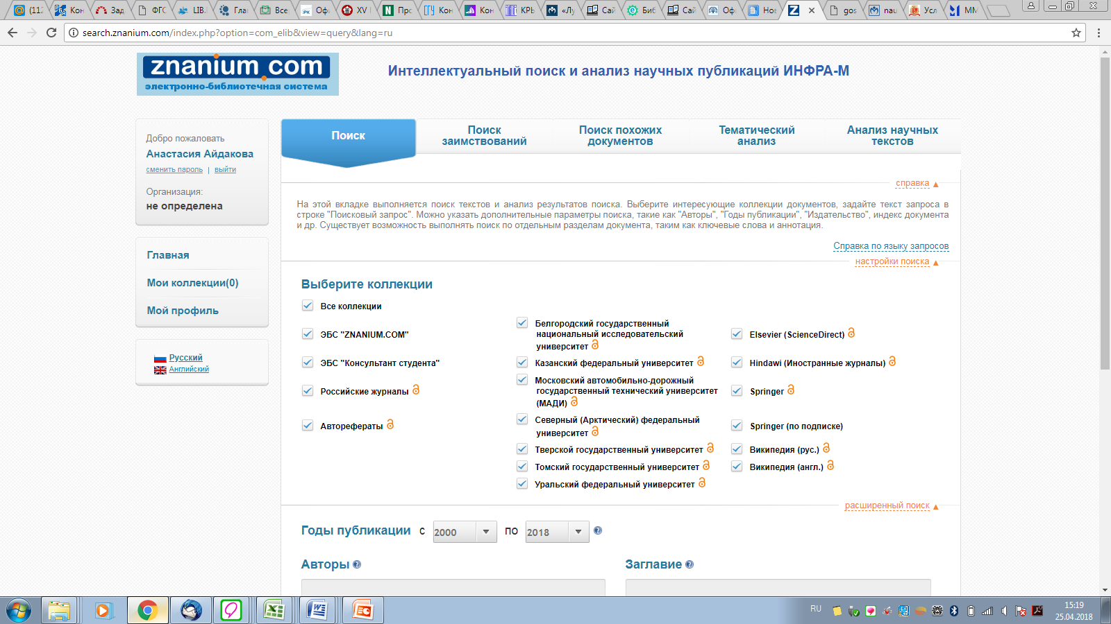

Slide 4
Количество документов проиндексированных в Дискавери: более 12 400 000
В открытом доступе: более 10 800 000
Количество статей российских научных журналов: 1 847 889
Количество статей зарубежной периодики:
Springer open access 453 170
Hindawi 103 824
Elsevier (Science Direct) 22 533
WWF: Всемирный фонд дикой природы 1312
Авторефераты диссертаций: 336369
Википедия (рус.): 1 485 860
Википедия (англ.): 5 683 155

Slide 5
Репозитории вузов РФ (opendoar.org) по данным на 2019 г.
Алтайский государственный университет
Белгородский государственный университет
Белгородский государственный технический университет им. В.Г. Шухова
Дальневосточный федеральный университет
Казанский федеральный университет
Новосибирский государственный университет
Оренбургский государственный университет
Российский государственный профессионально-педагогический университет
Российский государственный университет дружбы народов
Самарский государственный университет
Санкт-Петербургский государственный университет
Северный государственный медицинский университет
Северо-Кавказский федеральный университет
Сибирский федеральный университет
Тверской государственный университет
Томский государственный политехнический университет
Томский государственный университет
Тюменский государственный университет
Удмуртский государственный университет
Уральский государственный лесотехнический университет
Уральский государственный педагогический университет
Уральский государственный медицинский университет
Уральский федеральный университет
Южно-Уральский государственный университет
Ярославский государственный университет

Slide 6
Полезные сервисы Discovery:
Интеллектуальный поиск с возможностью применения логических операторов
Поиск заимствований
Поиск похожих документов
Тематический анализ
Анализ научных текстов

Slide 7
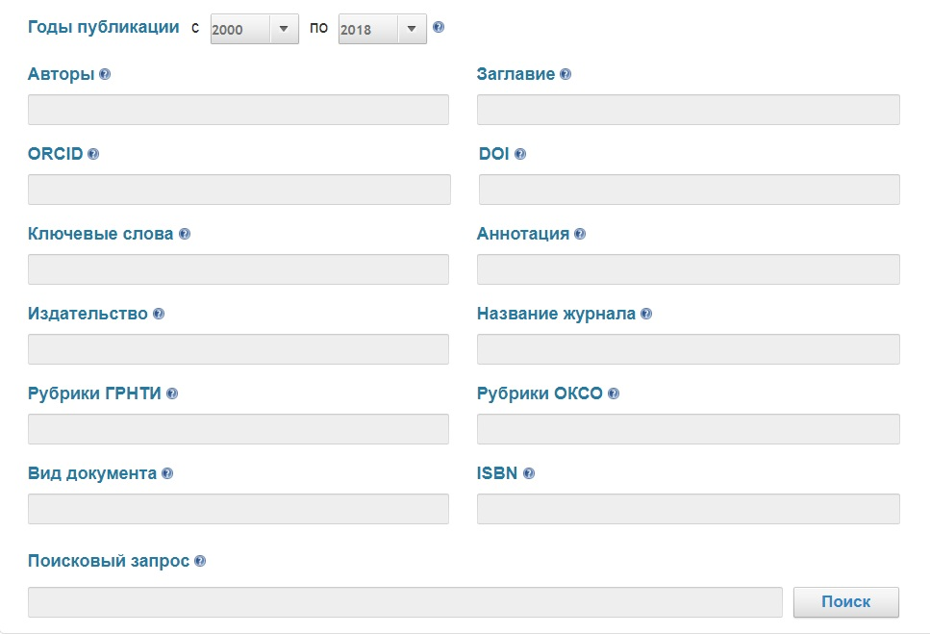
Параметры поиска

Slide 8
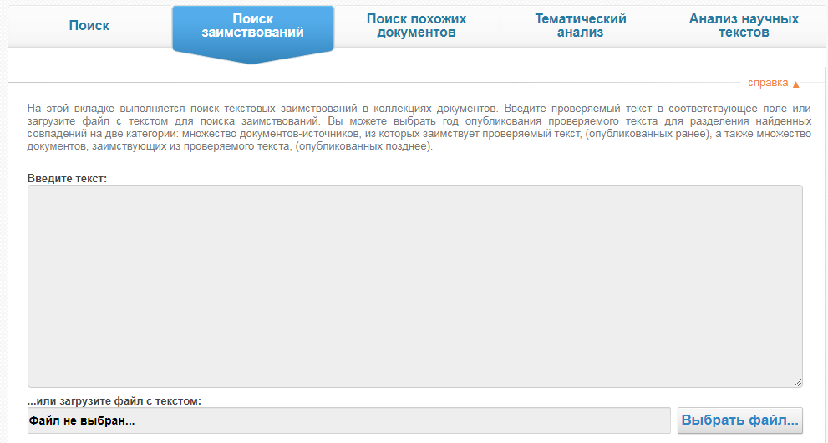
Поиск заимствований

Slide 9
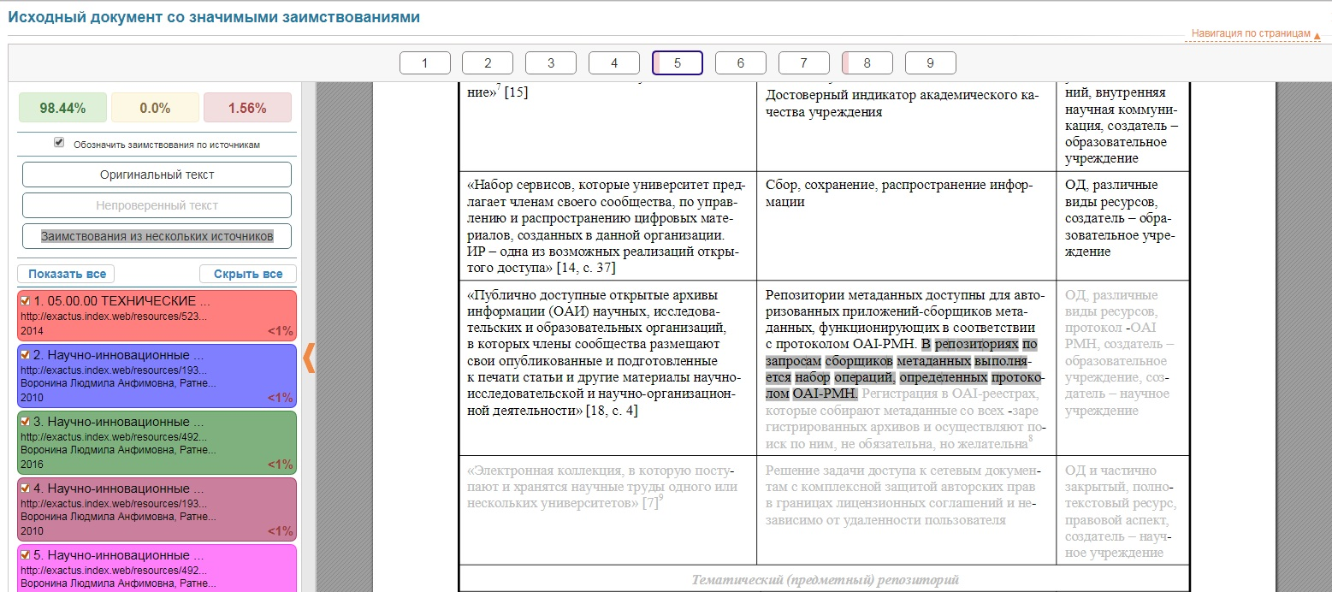
Поиск заимствований

Slide 10
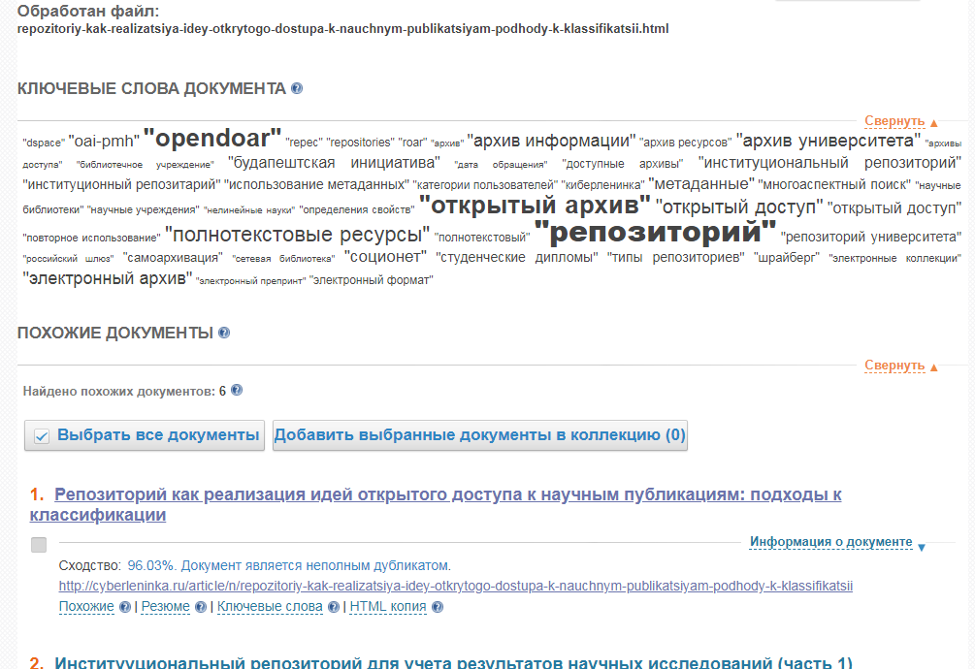
Поиск похожих документов

Slide 11
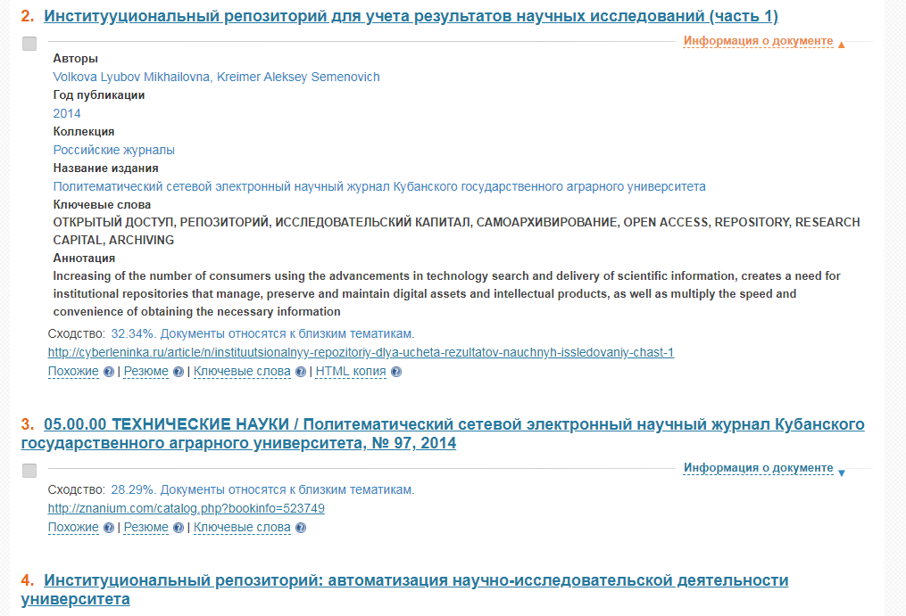
Поиск похожих документов

Slide 12
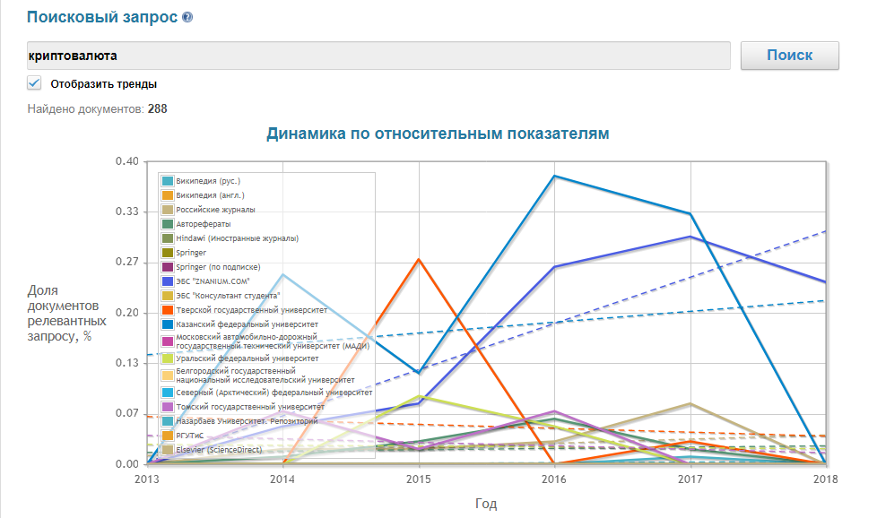
Тематический анализ документов

Slide 13
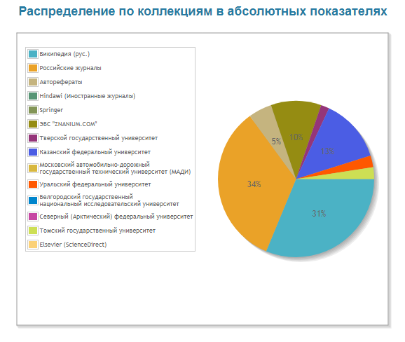
Тематический анализ документов

Slide 14
Тематический анализ документов
Год | Википедия (рус.) | Российские журналы | Авторефераты | Hindawi (Иностранные журналы) | Springer | ЭБС "ZNANIUM.COM" | Тверской государственный университет | Казанский федеральный университет | Московский автомобильно-дорожный государственный технический университет (МАДИ) | Уральский федеральный университет | Белгородский государственный национальный исследовательский университет | Северный (Арктический) федеральный университет | Томский государственный университет | Elsevier (ScienceDirect)
2013 | 0/0 | 2/160759 | 0/22449 | 0/26434 | 0/50676 | 0/14905 | 0/643 | 0/3176 | 0/186 | 0/4005 | 0/1165 | 0/0 | 0/2759 | 0/0
2014 | 0/0 | 39/162265 | 2/13849 | 0/29588 | 0/58480 | 3/6410 | 0/332 | 9/3580 | 0/281 | 0/4277 | 0/891 | 0/0 | 3/4240 | 0/0
2015 | 0/0 | 28/156234 | 4/14873 | 0/4528 | 0/52845 | 5/6582 | 1/371 | 6/5163 | 0/619 | 5/5323 | 0/929 | 0/0 | 1/5270 | 0/0
2016 | 0/0 | 26/88007 | 7/11784 | 0/0 | 0/21 | 11/4176 | 0/326 | 20/5296 | 0/415 | 2/3802 | 0/893 | 0/0 | 3/4127 | 0/22533
2017 | 90/1392749 | 2/2461 | 1/4292 | 0/0 | 0/0 | 8/2700 | 4/11718 | 3/923 | 0/87 | 0/608 | 0/116 | 0/1804 | 0/432 | 0/0
2018 | 0/0 | 0/7 | 0/0 | 0/0 | 0/0 | 3/1241 | 0/0 | 0/0 | 0/0 | 0/0 | 0/0 | 0/0 | 0/0 | 0/0

Slide 15
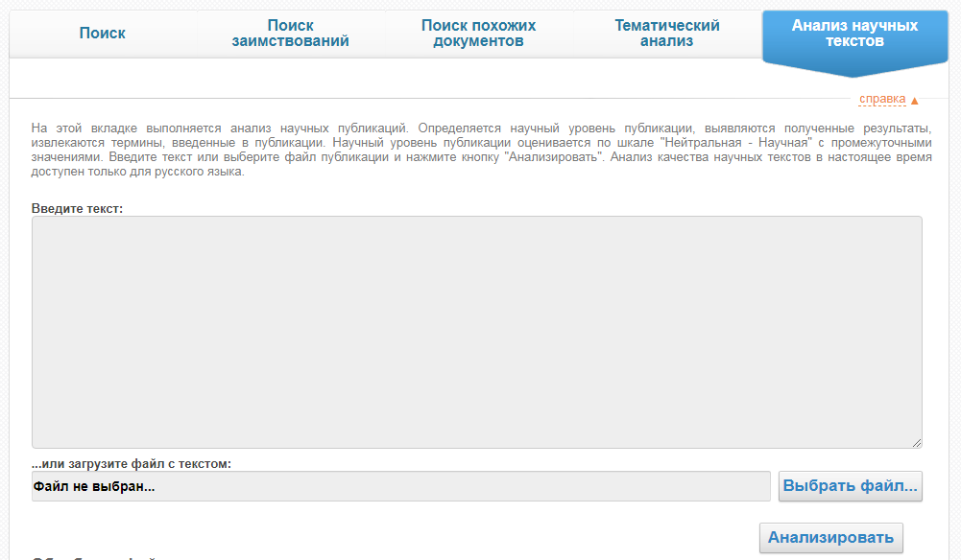
Анализ научных текстов

Slide 16
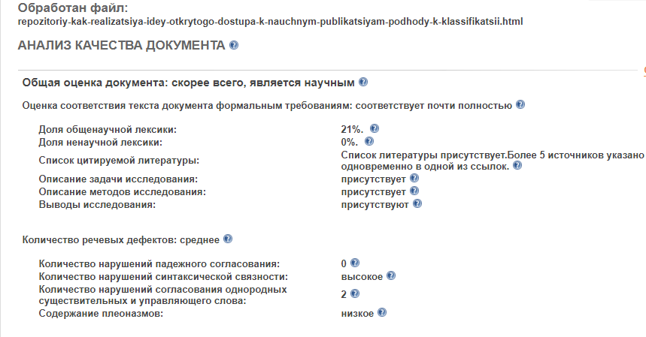
Анализ научных текстов

Slide 17
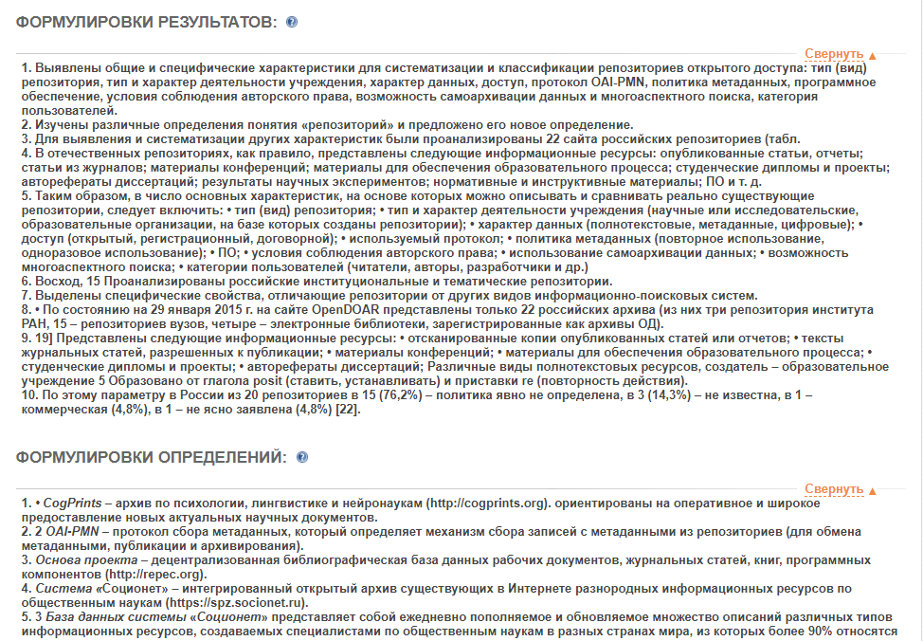
Анализ научных текстов

Slide 18
Свяжитесь с нами!
Консультация по вариантам подписки, ценовым условиям и заключение договора ЭБС:
Айдакова Анастасия Геннадьевна
Директор по развитию
Тел.: +7 (495) 280-15-96 (доб. 502), +7 (985) 959-95-00
E-mail: maria_ser@infra-m.ru
Методическая поддержка, проведение мероприятий и обучение ЭБС:
+7 (495) 280-15-96, +7 (495) 280-33-86 доб. 392, 293, 297
e-mail: ebs_support@znanium.com

